Slide 1





Slide 2


KHỞI ĐỘNG

Slide 3

Kiểm tra về nhận diện các hình đã học
Hình Tứ giác
Hình Tam giác
Hình Chữ nhật
Hình vuông

Slide 4





Slide 5
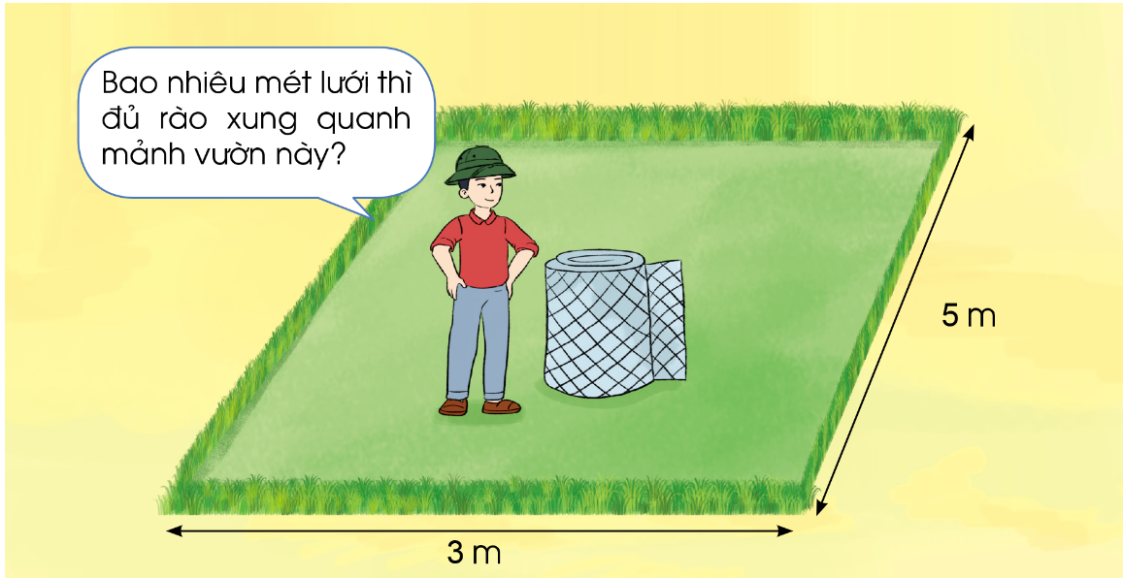

Slide 6
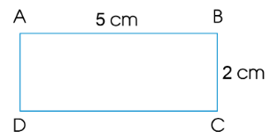
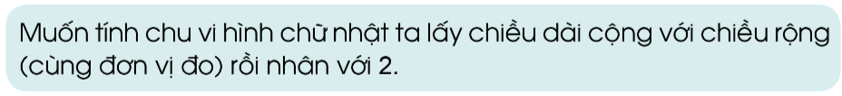
1. Chu vi hình chữ nhật
Chu vi hình chữ nhật ABCD là:
5 + 2 + 5 + 2 = 14 (cm)
hoặc (5 + 2 ) x 2 = 14 (cm)

Slide 7
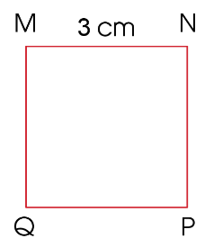
2. Chu vi hình vuông
Chu vi hình chữ vuông MNPQ là:
3 + 3 + 3 + 3 = 12 (cm)
hoặc 3 x 4 = 12 (cm)

Slide 8


Slide 9

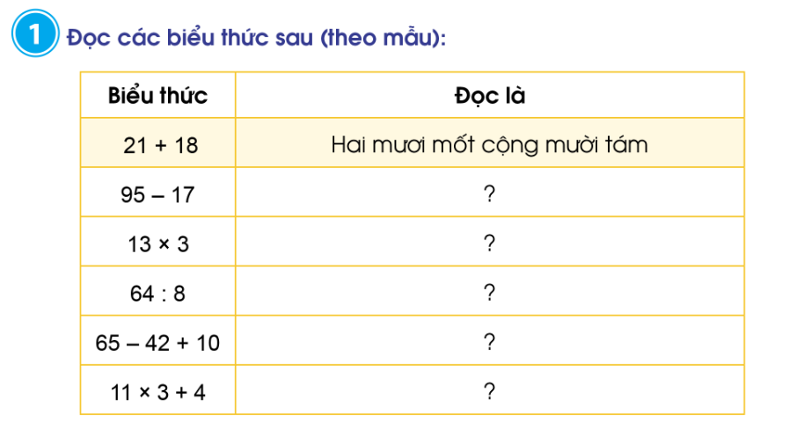
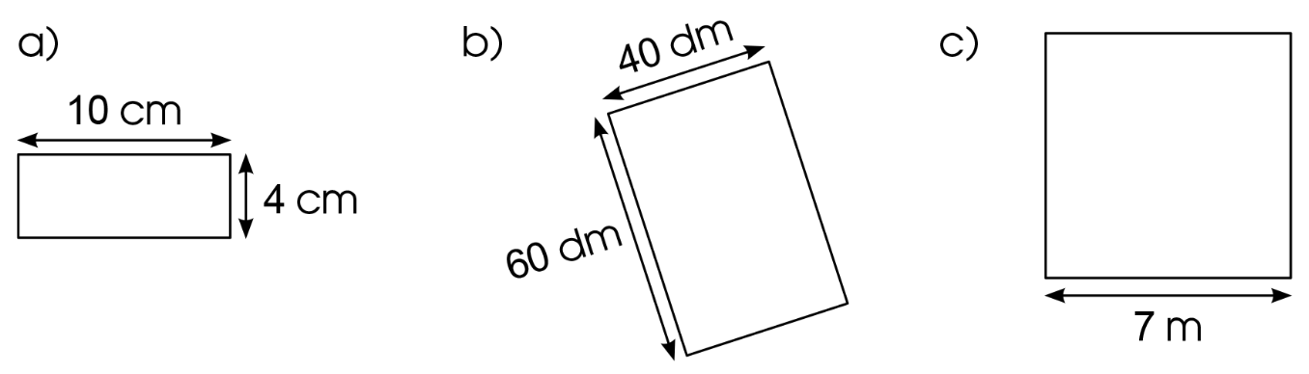
Tính chu vi các hình chữ nhật, các hình vuông sau:

Slide 10
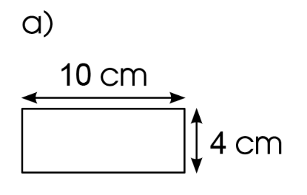
a) Chu vi hình chữ nhật là:
(10 + 4) x 2 = 28 (cm)

Slide 11
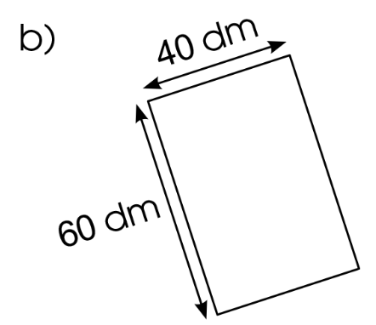
b) Chu vi hình chữ nhật là
(60 + 40) x 2 = 200 (dm)

Slide 12
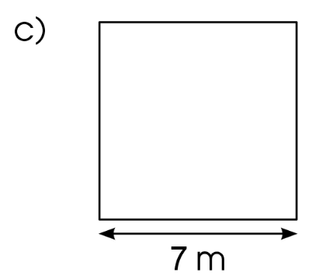
c) Chu vi hình vuông là
7 x 4 = 28 (m)

Slide 13


Slide 14



AI NHANH HƠN
Muốn tính chu vi hình chữ nhật ta làm như thế nào?
Hết giờ
Câu 1
Muốn tính chu vi hình chữ nhật ta lấy số đo
chiều dài cộng với số đo chiều rộng (cùng đơn vị đo)
rồi nhân với 2.
A
2
13
8
0
1
3
6
7
9
10
11
1
14
15
5
4
Muốn tính chu vi hình chữ nhật ta
lấy dài nhân rộng.
B
C
Muốn tính chu vi hình chữ nhật ta lấy số đo chiều
dài cộng với số đo chiều rộng rồi nhân với 2.

Slide 15
AI NHANH HƠN
Tính chu vi hồ bơi hình chữ nhật có chiều dài 15 m, chiều rộng 10 m?
Câu 2
Hết giờ
25 m
A
2
13
8
15
0
1
3
6
7
9
10
11
1
14
5
4
B
50 m
35 m
C

Slide 16
AI NHANH HƠN
Tính chu vi vườn rau hình chữ nhật có chiều dài 10 m, chiều rộng 6 m?
Câu 3
Hết giờ
16 m
A
2
13
8
0
1
3
6
7
9
10
11
1
14
15
5
4
B
32 m
60 m
C

Slide 17




